Slide 1
DOA BELAJAR
“Aku ridho Allah SWT sebagai Tuhanku, Islam sebagai agamaku, dan Nabi Muhammad sebagai Nabi dan Rasul, Ya Allah, tambahkanlah kepadaku ilmu dan berikanlah aku kefahaman”

Slide 2
PESAN HIKMAH HARI INI
“Allah akan meninggikan orang-orang yang beriman di antaramu dan orang-orang yang diberi ilmu pengetahuan beberapa derajat”
(Al-Mujadalah : 11)

Slide 3
ETIKA DAN PROFESI HUKUM KESEHATAN
Oleh : dr. Joko Murdiyanto, Sp.An., MPH

Slide 4
MK : ETIKA DAN PROFESI HUKUM KESEHATAN
2 SKS (2 SKS TEORI)
TIM DOSEN:
1. dr. Joko Murdiyanto, Sp.An., MPH*
2. Nia Handayani, S.Tr.Kep
3. Mustofa, S.Kep.Ns., M.H.Kes
4. Agus Budi Prasetyo, S.Tr. Kep
5. Sulistyaningsih, SKM., M.H.Kes
6. Ircham Syaefuddin, S.Kep., MM
7. Sutriyono, SST., M.H.Kes
8. Tri Hapsari Listyaningrum, SST., M.H.Kes
9. Siti Arifah, SST., M.H.Kes
10. Nurul Soimah, SST., M.H.Kes

Slide 5
Nilai, Norma, dan Etika
Prinsip-prinsip etik
Konsep etik dan hukum kesehatan
Peraturan etik dan hukum kesehatan
Peraturan, kebijakan, dan perundang-undangan yang berkaitan dengan praktik keperawatan anestesi (Permenkes No. 18 Tahun 2016)
Kode etik profesi
Issue dan masalah etik
Hak dan kewajiban pasien
Dilema etik dalam praktik keperawatan anestesi
Bioetik penata anestesi
Aspek legal dalam praktik keperawatan anestesi
Profesi Penata Anestesi
Organisasi Profesi Penata Anestesi
Standar profesi keperawatan anestesiologi

Slide 6
TIMELINE PERKULIAHAN
Kelas A: Hari Jumat, Pukul 08.00-09.40 Kelas B: Hari Jumat, Pukul 10.00-11.40

Slide 7
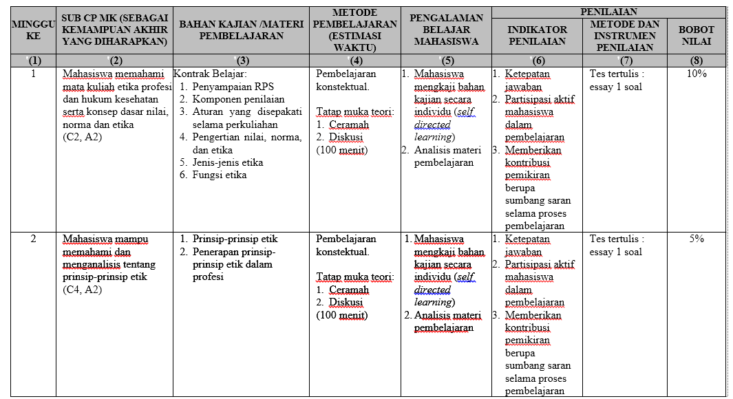

Slide 8
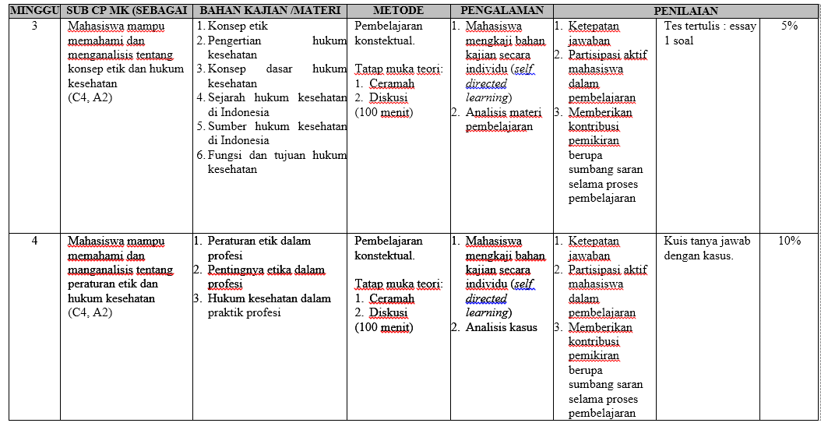

Slide 9
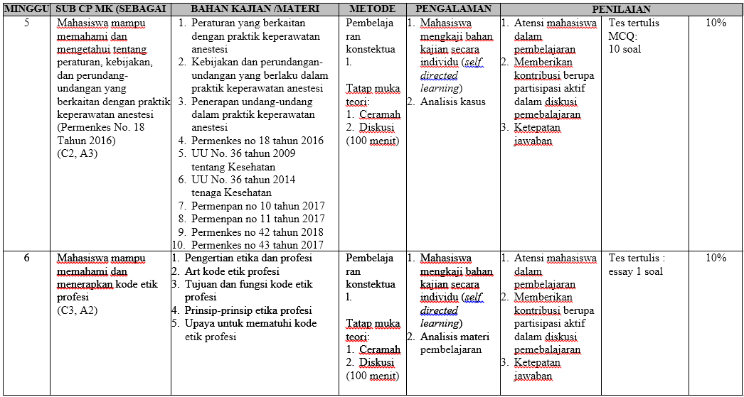

Slide 10
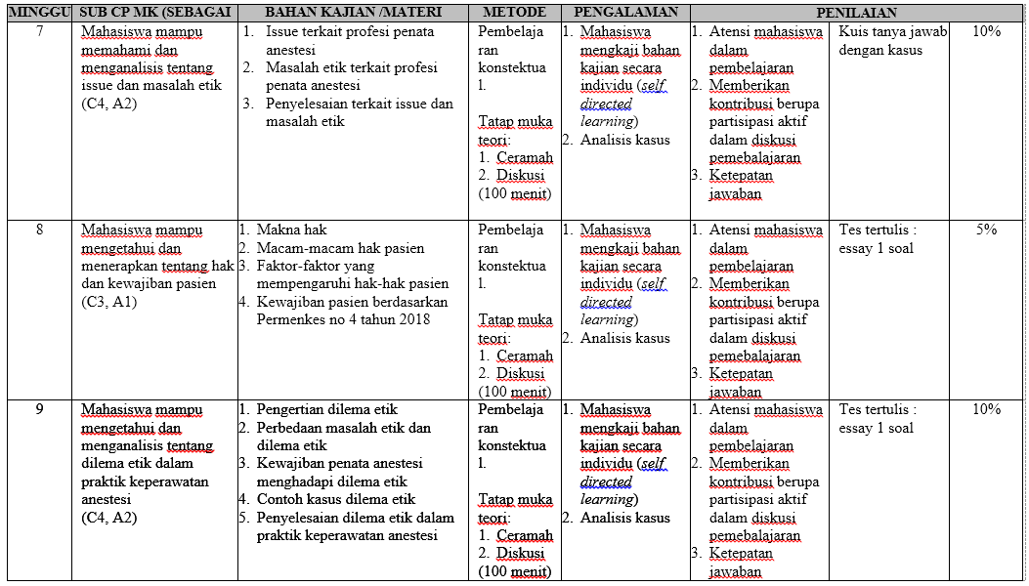

Slide 11
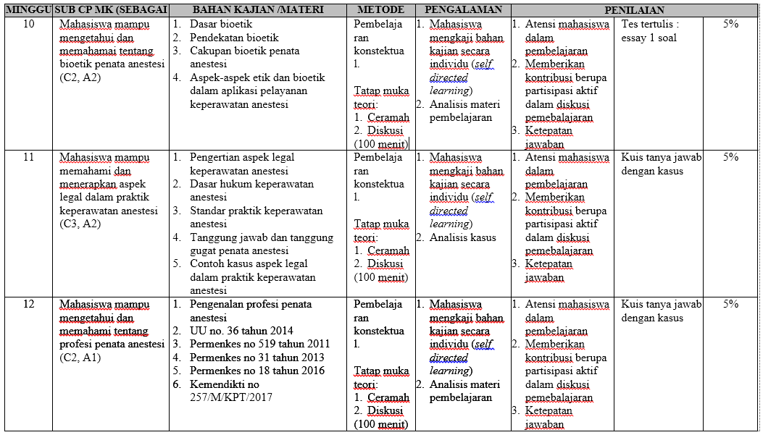

Slide 12
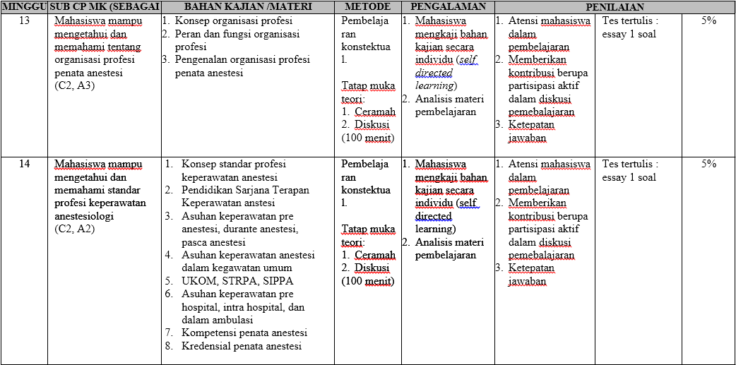

Slide 13
No | Kelas | Tanggal | Jam | Ruang | Materi | Dosen | Jenis Kuliah
1 | A | Fri 1 Mar 19 | 08:00-09:40 | A.4.08 | Pertemuan 1: Kontrak Belajar dan Konsep Dasar Nilai, Norma, dan Etika | JOKO MURDIYANTO; dr.; Sp.An. MPH | Teori
2 | B | Fri 1 Mar 19 | 10:00-11:40 | A.4.08 | Pertemuan 1: Kontrak Belajar dan Konsep Dasar Nilai, Norma, dan Etika | JOKO MURDIYANTO; dr.; Sp.An. MPH | Teori
3 | A | Fri 8 Mar 19 | 08:00-09:40 | A.4.08 | Pertemuan 2: Prinsip-prinsip Etik | SULISTYANINGSIH; ; SKM., M.H.Kes | Teori
4 | B | Fri 8 Mar 19 | 10:00-11:40 | A.4.08 | Pertemuan 2: Prinsip-prinsip Etik | SULISTYANINGSIH; ; SKM., M.H.Kes | Teori
5 | A | Fri 15 Mar 19 | 08:00-09:40 | A.4.08 | Pertemuan 3: Konsep Etik dan Hukum Kesehatan | TRI HAPSARI LISTYANINGRUM, SST., M.H.Kes | Teori
6 | B | Fri 15 Mar 19 | 10:00-11:40 | A.4.08 | Pertemuan 3: Konsep Etik dan Hukum Kesehatan | TRI HAPSARI LISTYANINGRUM, SST., M.H.Kes | Teori
7 | A | Fri 22 Mar 19 | 08:00-09:40 | A.4.08 | Pertemuan 4: Peraturan Etik dan Hukum Kesehatan | SITI ARIFAH, SST., M.H.Kes | Teori
8 | B | Fri 22 Mar 19 | 10:00-11:40 | A.4.08 | Pertemuan 4: Peraturan Etik dan Hukum Kesehatan | SITI ARIFAH, SST., M.H.Kes | Teori
9 | A | Fri 29 Mar 19 | 08:00-09:40 | A.4.08 | Pertemuan 5: Peraturan, Kebijakan, dan Perundang-undangan yang Berkaitan dengan Praktik Keperawatan Anestesi | AGUS BUDI PRASETYO; ; S.Tr.Kep | Teori

Slide 14
10 | B | Fri 29 Mar 19 | 10:00-11:40 | A.4.08 | Pertemuan 5: Peraturan, Kebijakan, dan Perundang-undangan yang Berkaitan dengan Praktik Keperawatan Anestesi | AGUS BUDI PRASETYO; ; S.Tr.Kep | Teori
11 | A | Fri 5 Apr 19 | 08:00-09:40 | A.4.08 | Pertemuan 6: Kode Etik Profesi | IRCHAM SYAEFUDDIN, S.Kep., MM | Teori
12 | B | Fri 5 Apr 19 | 10:00-11:40 | A.4.08 | Pertemuan 6: Kode Etik Profesi | IRCHAM SYAEFUDDIN, S.Kep., MM | Teori
13 | A | Fri 12 Apr 19 | 08:00-09:40 | A.4.08 | Pertemuan 7: Issue dan Masalah Etik | IRCHAM SYAEFUDDIN, S.Kep., MM | Teori
14 | B | Fri 12 Apr 19 | 10:00-11:40 | A.4.08 | Pertemuan 7: Issue dan Masalah Etik | IRCHAM SYAEFUDDIN, S.Kep., MM | Teori
15 | A | Fri 3 May 19 | 08:00-09:40 | A.4.08 | Pertemuan 8: Hak dan Kewajiban Pasien | NURUL SOIMAH, SST., M.H.Kes | Teori
16 | B | Fri 3 May 19 | 10:00-11:40 | A.4.08 | Pertemuan 8: Hak dan Kewajiban Pasien | NURUL SOIMAH, SST., M.H.Kes | Teori
17 | A | Fri 10 May 19 | 08:00-09:40 | A.4.08 | Pertemuan 9: Dilema Etik dalam Praktik Keperawatan Anestesi | JOKO MURDIYANTO; dr.; Sp.An. MPH* | Pakar
18 | B | Fri 10 May 19 | 10:00-11:40 | A.4.08 | Pertemuan 9: Dilema Etik dalam Praktik Keperawatan Anestesi | JOKO MURDIYANTO; dr.; Sp.An. MPH* | Pakar
19 | A | Fri 17 May 19 | 08:00-09:40 | A.4.08 | Pertemuan 10: Bioetik Penata Anestesi | SUTRIYONO, SST., M.H.Kes | Teori
20 | B | Fri 17 May 19 | 10:00-11:40 | A.4.08 | Pertemuan 10: Bioetik Penata Anestesi | SUTRIYONO, SST., M.H.Kes | Teori
21 | A | Fri 24 May 19 | 08:00-09:40 | A.4.08 | Pertemuan 11: Aspek Legal dalam Praktik Keperawatan Anestesi | SUTRIYONO, SST., M.H.Kes | Teori
22 | B | Fri 24 May 19 | 10:00-11:40 | A.4.08 | Pertemuan 11: Aspek Legal dalam Praktik Keperawatan Anestesi | SUTRIYONO, SST., M.H.Kes | Teori
23 | A | Fri 31 May 19 | 08:00-09:40 | A.4.08 | Pertemuan 12: Profesi Penata Anestesi | AGUS BUDI PRASETYO; ; S.Tr.Kep | Teori
24 | B | Fri 31 May 19 | 10:00-11:40 | A.4.08 | Pertemuan 12: Profesi Penata Anestesi | AGUS BUDI PRASETYO; ; S.Tr.Kep | Teori
25 | A | Fri 21 Jun 19 | 08:00-09:40 | A.4.08 | Pertemuan 13: Organisasi Profesi Penata Anestesi | IRCHAM SYAEFUDDIN, S.Kep., MM | Teori
26 | B | Fri 21 Jun 19 | 10:00-11:40 | A.4.08 | Pertemuan 13: Organisasi Profesi Penata Anestesi | IRCHAM SYAEFUDDIN, S.Kep., MM | Teori
27 | A | Fri 28 Jun 19 | 08:00-09:40 | A.4.08 | Pertemuan 14: Standar Profesi Keperawatan Anestesiologi | AGUS BUDI PRASETYO; ; S.Tr.Kep | Teori
28 | B | Fri 28 Jun 19 | 10:00-11:40 | A.4.08 | Pertemuan 14: Standar Profesi Keperawatan Anestesiologi | AGUS BUDI PRASETYO; ; S.Tr.Kep | Teori

Slide 15
NILAI

Slide 16
Ada beberapa pengertian Nilai, yaitu:
Nilai adalah sesuatu yg berharga, keyakinan yg dipegang sedemikian rupa oleh ssorg sesuai dg tuntutan hati nuraninya (pengertian secara umum).
Nilai adalah seperangkat keyakinan dan sikap pribadi ssorg ttg kebenaran, keindahan, dan penghargaan dari suatu pemikiran, objek, atau perilaku yg berorientasi pd tindakan dan pemberian arah serta makna pd kehidupan ssorg (Simon,1974)
Nilai adalah keyakinan ssorg ttg sesuatu yg berharga, kebenaran, atau keyakinan mengenai ide-ide, objek, atau perilaku khusus (znowski).

Slide 17
Setiap Penata anestesi mempunyai Nilai dan Perilaku pribadi masing-masing.
Penata anestesi diharapkan harus ramah, baik, bertabiat halus/lembut, jujur, dapat dipercaya, cerdas, terampil, dan mempunyai tanggung jawab moral yang baik.
Penata anestesi harus berperilaku yang dapat dihargai oleh orang lain, menyadari bahwa dirinya adalah perawat yang perilakunya akan mempengaruhi pasien, teman, keluarga, dan masyarakat.

Slide 18
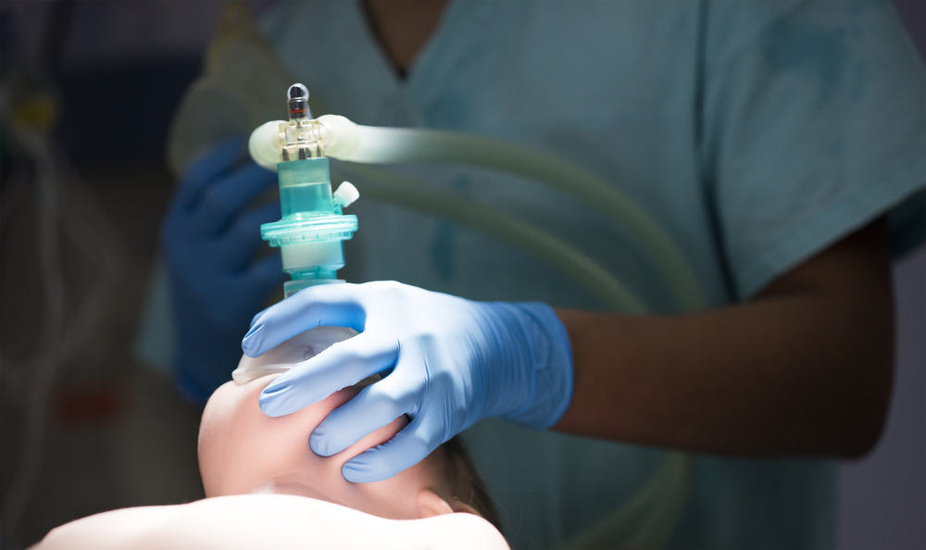
Mahasiswa Keperawatan Anestesiologi belajar dg cara membiasakan diri “menjadi sensitif thd perasaan-perasaan pasien dan memahami kebutuhannya”

Slide 19
NORMA

Slide 20
Secara etimologi, kata norma berasal dari bahasa Belanda, yaitu “Norm” yang artinya patokan, pokok kaidah, atau pedoman. Namun beberapa orang mengatakan bahwa istilah norma berasal dari bahasa latin, “Mos” yang artinya kebiasaan, tata kelakuan, atau adat istiadat.
Menurut E. Ultrecht, arti norma adalah semua petunjuk hidup yang mengatur tata tertib dalam suatu masyarakat atau bangsa yang mana peraturan itu diwajibkan untuk ditaati oleh setiap masyarakat, jika ada yang melanggar maka akan ada tindakan dari pemerintah.

Slide 21
Di tengah masyarakat terdapat banyak norma yang berlaku secara khusus dan umum.
Norma-norma tersebut adalah:
Norma sopan santun, yaitu tentang sikap lahiriah manusia yang bersifat moral.
Norma hukum, yaitu norma yang tidak boleh dilanggar karena memiliki sanksi.
Norma moral, yaitu norma yang mengatur tentang tuntutan suara hati dalam suatu kesadaran tertinggi yang memiliki substansi sopan santun dan norma hukum.

Slide 22
ETIKA

Slide 23
Etika berasal dari kata Yunani, yaitu ETHOS, dalam arti banyak: tempat tinggal yang biasa, padang rumput, kandang, kebiasaan, adat, akhlak, watak, cara berfikir, sikap, perasaan.
Etika adalah ilmu yang mempelajari nilai moral, yang menjadi prinsip
dan kode tindakan yang ideal.
ETIKA DAN ETIKET
Persamaan: menyangkut perilaku manusia secara normatif, shg menyatakan apa yg boleh dan apa yg tdk boleh
Perbedaan:
1. etika berarti moral, bersifat content.
2. etiket berarti sopan santun/arti lain
adalah label bersifat konstruksi.

Slide 24
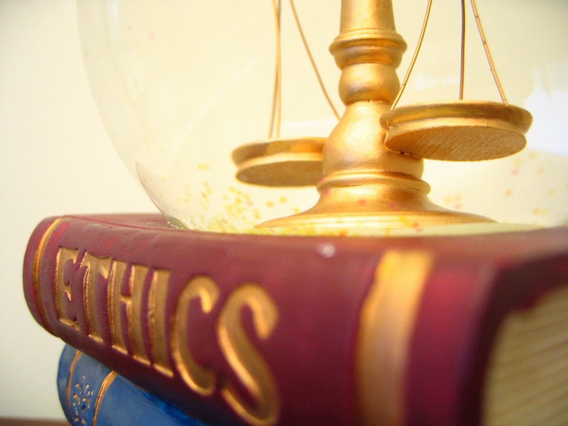
KONSEP ETIKA
Etika adalah usaha manusia dalam memakai akal budi dan daya pikirnya untuk menyelesaikan masalah bagaimana ia harus hidup, kalau ia mau menjadi baik

Slide 25
Etika selalu berkaitan dengan dengan moralitas, dimana dibutuhkan pertanggung-gugatan dari manusia sebagai individu dan anggota dari individu-individu lainnya pada suatu sistem atau tatanan sosial.
Pertanggung-gugatan itu sendiri dipengaruhi oleh kebebasan sosial dan eksistensi.

Slide 26
Sifat deskriptif etika umum terlihat dari paparan filosof tertentu pada ajaran, doktrin atau teorinya.
Sifat normatif etika khusus terlihat, misal-nya pada etika profesi.
Etika secara sistematis
Etika umum
Etika khusus
Etika umum melahirkan teori
Etika umum ”lebih” bersifat deskriptif
Etika khusus melahirkan etika individual dan etika sosial
Etika khusus ”lebih” bersifat normatif

Slide 27
ALASAN ETIKA DIBUTUHKAN SAAT INI ADALAH:
Masyarakat semakin pluralistic, termasuk dalam hal moralitas, norma-norma moral sendiri masih diperdebatkan misalnya dalam bidang etika seksual, hubungan anak dan orang tuanya, kewajiban terhadap negara, sopan santun dalam pergaulan.

Slide 28
Desakan transformasi pada dimensi kehidupan manusia, sehingga manusia secara evolusi, dan radikal menganut nilai-nilai baru yang sesungguhnya tidak sesuai dengan tatanan sosialnya.
Eksploitasi modernisasi dari kelompok tertentu untuk kepentingan sepihak, dan seringkali manusia tidak sadar, bahwa modernisasi bukanlah untuk mengabaikan tata nilai, tetapi justeru memberikan kemudahan dalam pencapaian derajat kesejahteraan

Slide 29
Kaum agama memubutuhkan perbandingan tata nilai yang bersumber dari norma-norma budaya secara universalistic dalam kapasitas untuk memberikan kemudahan logic pada manusia dalam memahami keyakinan agama.

Slide 30
DOA SESUDAH BELAJAR
بِسْمِ اللَّهِ الرَّحْمَنِ الرَّحِيمِ
اَللَّهُمَّ أَرِنَا الْحَقَّ حَقًّا وَارْزُقْنَا اتِّـبَاعَه ُ وَأَرِنَا الْبَاطِلَ بَاطِلاً وَارْزُقْنَا اجْتِنَابَهُ
Ya Allah, Tunjukkanlah kepada kami kebenaran sehinggga kami dapat mengikutinya Dan tunjukkanlah kepada kami kejelekan sehingga kami dapat menjauhinya

